Slide 1



Pannenservice Dienstleister
für Nutzfahrzeuge sowie
Auflieger aller Art
MT onroad – steht für schnelle
und individuelle Lösungen
für Sie und Ihr Fahrzeug in ganz
Deutschland und Osteuropa

Slide 2



01
Mission
Hilfsbereit unseren Kunden in schwierigen Zeiten zur Seite zu stehen und zu stützen.
Ihr Vertrauen steht für uns an erster Stelle.
Philosophie
Niemals einen Kunden ohne eine Lösung im Regen stehen zu lassen.

Slide 3
02
Wer kann von unseren Dienstleistungen profitieren?
Speditionen
ohne Fuhrpark
mit Fuhrpark
Gefahrguttransport
Baubranche
Heizöl
Benzin/Diesel/Gas
Transportunternehmen
Waren-
Personen
Viehtransport
Groß- und Einzelhandel für
Medikamente
Lebensmittel
Bachwaren
Möbel
Textil

Slide 4
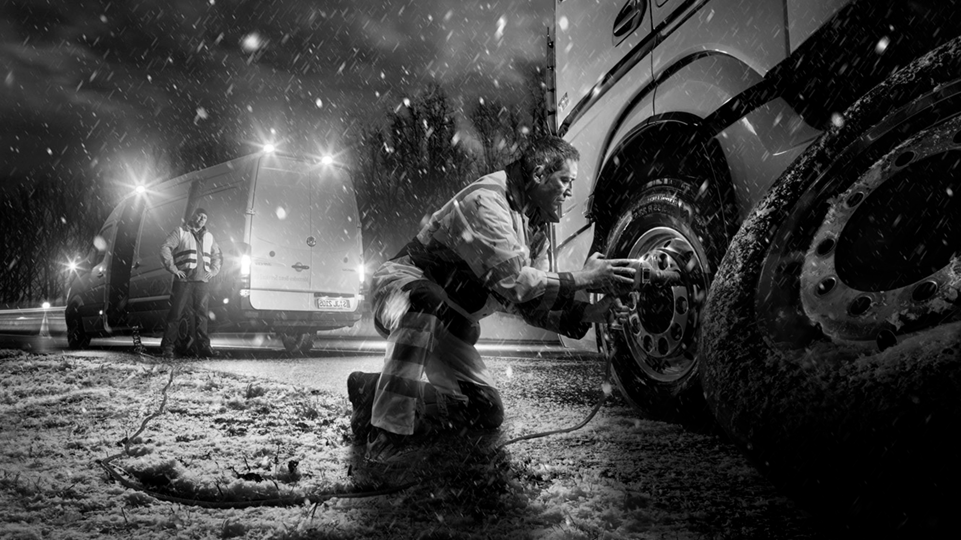


03
Was verstehen Sie unter dem Begriff
„Pannenservice“?
Jeder hält sich für einen Pannendienst!
Reifendienst, Abschleppdienst, Werkstatt…
Jeder deckt aber nur seinen Bereich ab!
Wir erfinden den „Pannenservice“ Begriff neu, denn
Ihr Stillstand ist inakzeptabel!

Slide 5
04
Ein beispielhaftes Szenario:
Pannenservices (Reifen-, Abschleppdienst und Werkstatt) kommunizieren leider kaum miteinander.
Tatsächlich haben die meisten Unternehmen viele verschiedene Ansprechpartner, wenn es um eine Panne geht.
Der Reifen des Fahrzeugs ist geplatzt. Ihr Mitarbeiter wendet sich nach längerer Suche an einen Reifendienst.
Dieser stellt vor Ort fest, dass ein Reifenwechsel nicht ausreicht.
Ein Abschleppdienst wird benötigt, der das Fahrzeug in eine Werkstatt bringt.
Abhängig von Pannenort, -art und Uhrzeit muss aufs Neue eine passenden Service gesucht werden.
Das Fahrzeug steht in dieser Zeit still
Ein Stillstand verursacht Verzögerungen und Kosten
Der Mitarbeiter kann seine eigentliche Arbeit nicht ausführen

Slide 6
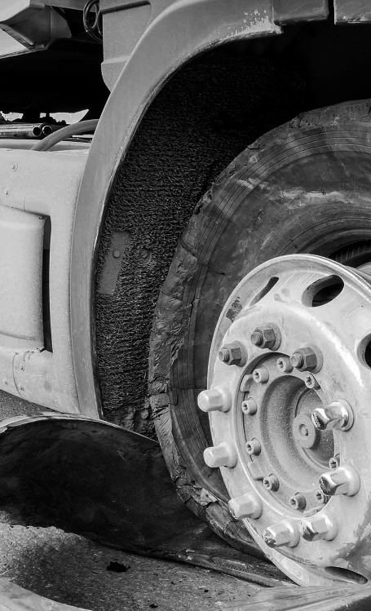

05
Mit uns haben Sie nur einen Ansprechpartner!
Unsere Dienstleistungen
LKW Abschleppdienst
LKW Reifendienst
Werkstatt
Mobile Werkstatt
Polizei/BAG Kontrolle
Unfallmanagement
Jeder braucht
eine individuelle Lösung
Wir wissen aus Erfahrung welche Schritte für eine optimale Pannenservice Abwicklung zu befolgen sind.
Notes:
Kombinationsmöglichkeiten:
Wir wissen aus Erfahrung welche Schritte für eine optimale Pannenservice Abwicklung zu befolgen sind.
Unsere Mitarbeiter werden Ihnen oder dem Fahrer gezielt Fragen zur Panne stellen um eine individuelle Lösung für Sie und Ihr Fahrzeug anzubieten.
Hier kommen verschiedene Möglichkeiten in Frage:
- Das Fahrzeug hat einen Defekt und muss in die Werkstatt, kann aber nicht fahren also benötigt man erstmal einen Abschleppdienst.

Slide 7
06
Über unsere Partner
Wir kooperieren mit:
Bei der Wahl unserer Partner achten wir stets auf die Qualität der angebotenen Leistungen.
Über 500 Abschleppdiensten
Über 100 unabhängigen Werkstätten
Wir arbeiten nach dem Prinzip „alles aus einer Hand“
D. h. Sie brauchen nicht nach verschiedenen Anbietern zu suchen, um ein Problem zu lösen. Wir organisieren alles und bieten Ihnen die beste Lösung für Ihre Situation.
Über 600 (mobiler) Reifenservices
Lieferanten von Ersatzteilen verschiedener Hersteller
Anwälten für Verkehrsrecht
Tankstellen – baldige Kooperation mit Tankkarten
Durch unsere enge Zusammenarbeit mit unseren Partnern können wir einen besseren Preis verhandeln im Vergleich zum Direktangebot einzelner Werkstätten und Abschleppdienste.
Wir sind nicht nur ein Vermittler, sondern haben besondere Rahmenbedingungen mit Partnern, die es uns ermöglichen, schnell Ihre Situation zu Lösen!

Slide 8
07
Wenden Sie sich an uns bei:
Abschleppen/Bergen.
Fahrzeug springt nicht an, Diagnose wird benötigt.
Sie haben ein knappes Budget und suchen eine preisgünstige Werkstatt.
Bei Unfall, mit einem Ihrer Fahrzeuge.
Das Auto hat eine Panne und Sie haben verderbliche Ware.
Die Elektronik ist defekt, die Bremsbeläge klappern, Lager oder Radnaben müssen ausgetauscht werden oder andere dringende Reparaturen sind erforderlich.
Sie kennen nicht die Sprache und wissen nicht wo Sie anrufen sollen.
Sie brauchen einen sofortigen Reifenwechsel, an der SZM oder dem Auflieger am Pannenort.
Fahrzeug hatte eine Panne auf der Autobahn und die Polizei kommt vor Ort.
Die Ladung muss umgeladen oder gesichert werden.
Kein Treibstoff/AdBlue mehr oder wenn Sie Ersatzteile zur Selbstreparatur benötigen.
Ihr Lkw/SZM ist in die Kontrolle der Polizei/BAG geraten.

Slide 9
08
Welche Situationen können auftreten?
Ihr Fahrzeug oder Auflieger hat eine Panne:
Sofortiges Abschleppen oder Evakuieren des Fahrzeuges zur Haus- bzw. nächsten Werkstatt
Notreparatur an Ort und Stelle um die blockierten Bremsen zu lösen/deaktivieren
Besorgung von neuen Reifen inkl. Montage
Diagnostik vor Ort erforderlich
Ausfall von Kühltransportanhänger
Polizei/BAG Kontrolle:
Sprachbarriere von Fahrer und Beamten
Mängelfeststellung vom Fahrzeug oder Anhänger, die nicht Straßenverkehrstauglich sind
Mängel bei der Ladungs- und Transportsicherung
Unfall vom Fahrzeug oder Anhänger
Auffahrunfall – Verursacher/Geschädigter
Ware auf der Autobahn verstreut
Personenschaden
Ihr Fahrzeug im Ausland:
Sprachbarriere
Vertrauenswürdige Werkstatt suchen
Zahlungsschwierigkeiten
Alltägliche Situationen sind erschwert
Panne mitten in der Nacht? Kein Problem, wir sind 24/7 für Sie erreichbar!

Slide 10
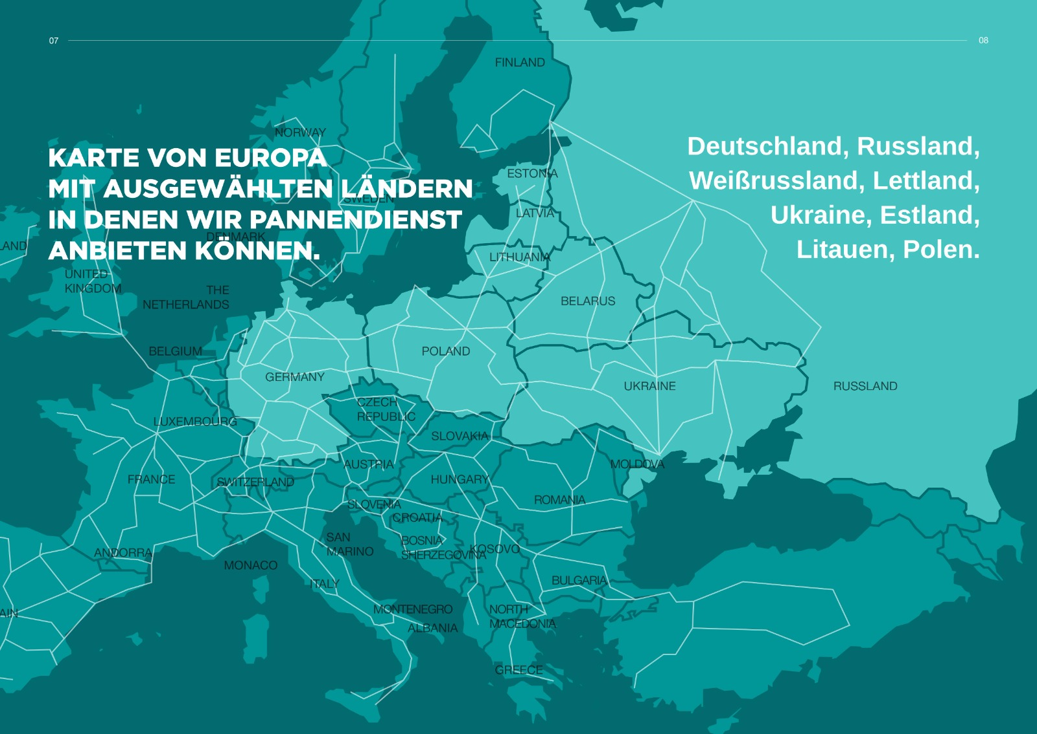
09
09

Slide 11
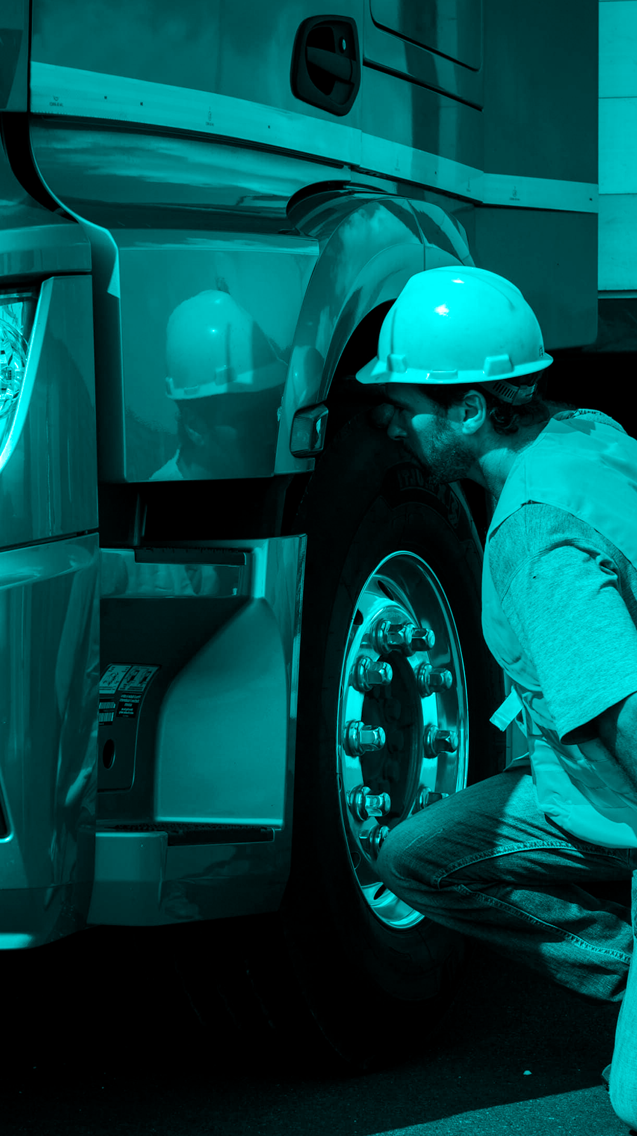





10
Prozessablauf
Kontaktaufnahme
Situation erfassen und klären
Lösungsvorschlag, Kostenvoranschlag
Zusage des Preises
Notes:
Kontaktaufnahme eines unserer Kommunikationskanäle
Das Ziel ist das wir Ihre Disponenten oder Fuhrparkleiter entlasten und die Fahrer uns direkt anrufen können und eventuell eine gewisse Befugnis haben ein Panne selbst zu entscheiden.

Slide 12
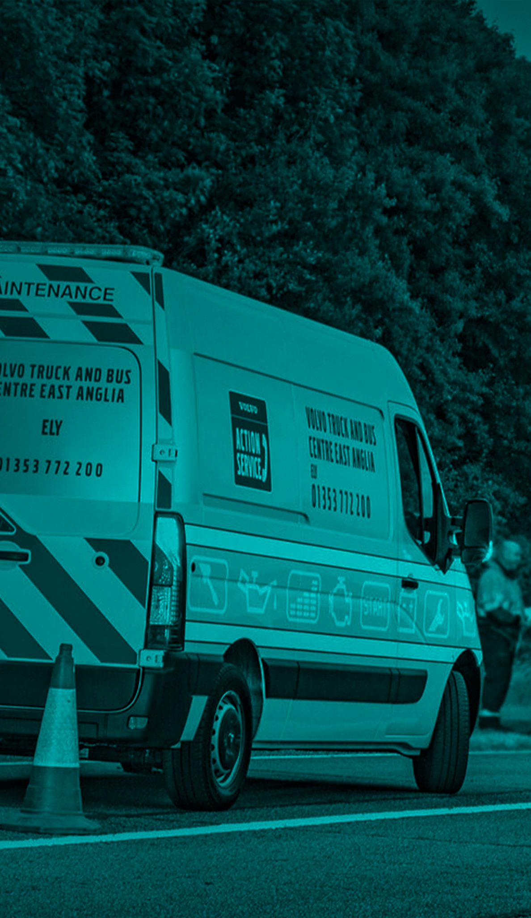





11
Prozessablauf
Partner im Auftrag
Ausführung der Arbeit
Zahlung per Rechnung
Qualitätskontrolle
Notes:
Zahlung per Rechnung:
Bei Neukunden werden wir die erste Zahlung vor der Erfüllung der Arbeit verlangen, als Sicherheit.
Sobald Sie Stammkunde geworden sind werden die Rechnungen nach Erfüllung der Arbeit gesendet.
Qualitätskontrolle:
Nach der Kompletterfüllung des Auftrags werden wir Sie per Mail oder Anruf kontaktieren und ein Feedback sowie eine Google Bewertung einholen, damit wir unseren Service stätig weiter verbessern können.
Wir bitten auch um Weiterempfehlungen

Slide 13


12
Mit uns zusammenzuarbeiten
ist bequem und kostengünstig!
Wir wissen, wie wichtig es für Sie ist, schnell wieder auf die Straße zu kommen, deshalb tun wir unser Bestes, um Ihnen dabei zu helfen.
Rahmenverträge mit zahlreichen Partnern
Alles aus einer Hand
Schnelligkeit ist unsere Stärke, da der nächste Partner maximal 50 km von Ihrem Standort entfernt ist
Pannenservice
Dolmetscher-Funktion
Schadenregulierung
Aufgrund von Rahmenverträgen profitieren Sie, da wir Ihnen ein günstiges Angebot anbieten können
Hilfestellung bei Polizeikontrolle
Hilfe im Ausland

Slide 14

12
Wenn nur einer dieser Punkte
Sie betrifft, ist es von Vorteil
mit uns zusammen
zu Arbeiten!
Haben Sie schon feste Pannenpartner oder müssen Sie immer wieder neue suchen?
(je nach Pannenort)
Fährt Ihr Fuhrpark in DE, EU oder Ausland?
Hat sich Ihr Fahrzeug aufgrund der Panne schon mal verspätet?
Stellt sich für Sie eine Panne nachts zu lösen vor eine große Herausforderung?
Haben Sie Fahrzeuge in Besitz, geleast oder gemietet?
Sie sind in guten Händen!

Slide 15

Vielen Dank für Ihre Aufmerksamkeit!
Haben sie noch Fragen?

Slide 16



Obere Au 7a
97653 Bischofsheim i.d. Rhön
info@mtonroad.com
Hotline:
Mobiltelefon:
DE +49 9775 376 999 0
EU +49 9775 376 999 9
+49 151 202 111 55
Wir sprechen:
Viber/Telegram:
DEUTSCH, ENGLISCH, RUSSISCH
MT onroad
Notes:
Vielen Dank für Ihre Aufmerksamkeit.

